Slide 1

2018物理光学复习与总结

Slide 2


一 光的电磁理论（约25%）
1. 掌握时谐平面波波动方程的几种表示方法及各参数的 物理意义，掌握时谐平面波的时间空间周期性及相关计算；
2. 掌握光波的偏振态和偏振方向的判断方法；
掌握菲涅尔公式及反射光透射光相位变化，掌握能流反射率和透射率的计算方法，掌握不同偏振光入射时反射波和透射波的偏振态变化，掌握全反射角和布儒斯特概念、公式及计算；
掌握时间频谱，相速度，群速度的概念和计算方法。

Slide 3
1.2.1 波动方程
光波
光波的频率极高，为方便起见，通常采用波长表征。光波的光谱范围为10 nm~1mm，包含红外线、可见光、紫外线。
介质中的光速：
此速度为光波的相速度，方向为光波的波矢方向。
对于一般的非铁磁物质，有 µ_{r}≈1，
真空中的光速：

Slide 4
1.2.2 时谐均匀平面波
1. 时谐均匀平面波
波面：波传播时，任何时刻振动位相总是相同的点所构成的面。
平面波：波面形状为平面的光波。
均匀平面波：波面上的场矢量都相等的平面波。
时谐(均匀)平面波：空间各点都以同一频率作正弦或余弦振动的均匀平面波。
时谐均匀平面波数学描述简单，能反映光波的基本特征。时谐均匀平面波作为描述光波的基本波型，复杂光波可由不同均匀平面波叠加而成。

Slide 5
1.2.2 时谐均匀平面波
时谐均匀平面波的特解
若单色平面波沿 z方向传播，对应频率为ω 的时谐均匀平面波的特解为
电场振幅矢量，方向为时谐电场的振动方向
初相位
磁场振幅矢量，方向为时谐磁场的振动方向
各参数的物理意义？

Slide 6
1.2.2 时谐均匀平面波
时谐均匀平面的特解
理想的时谐平面波是在时间上无限延续、在空间上无限延伸的光波，具有时间、空间周期性。
时间周期性：单位时间相位的变化
用周期（T）、频率（ν）、圆频率(ω）表征。
空间周期性：单位长度相位的变化
用波长（λ）、空间频率（f=1/ λ ）、空间圆频率/波
数（ k）表征。
时间与空间周期性通过速度相互联系：

Slide 7
时空双重周期性
时间周期
空间周期
波的时间周期性 | 波的空间周期性
周期 | 空间周期
频率 | 空间频率
角频率(单位时间相位变化） | 空间角频率(单位距离相位变化）
时空量联系

Slide 8
1.2.2 时谐均匀平面波
时谐均匀平面的特解
借助时空周期性
电场和磁场可表 示为更常用的形式
时间周期性
空间周期性

Slide 9
1.2.2 时谐均匀平面波
复数表示
为简化书写，常去掉取实部符号
复振幅
可以用复振幅表示光波的条件： 单色光
复振幅 ，包含了与空间坐标相关的位相因子，与时间无关。

Slide 10
1.2.2 时谐均匀平面波
沿任意方向传播的时谐平面波
k 波矢
如 的方向余弦为：
的方向：
相位沿空间最大变化率方向。在各向同性介质中， 与 方向一致，但在各向异性介质中，其方向一般不同。

Slide 11
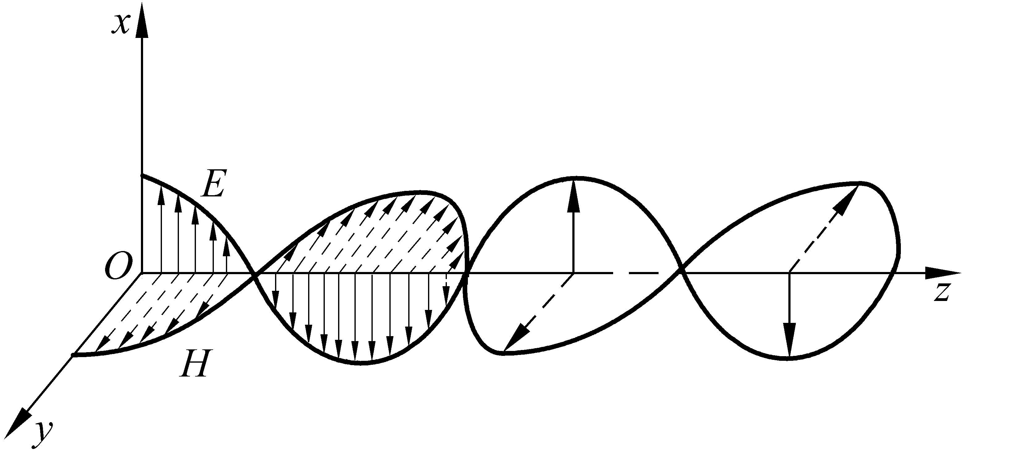
1.2.2 时谐均匀平面波
时谐平面波的性质
（1）横波性
（2）E、H 相互垂直
E ⊥ B，各向同性均匀介质中E ⊥ H
（3）E、H 同相位
根据电磁波的横波特性，真空中电磁波的电场矢量垂直于波矢，即 满足：
沿+z方向传播、电矢量沿x方向的时谐平面电磁波

Slide 12
1.2.2 时谐均匀平面波
时谐平面波的光强
当光波在两种不同介质中的振幅相等时， 。
A. 其强度相等。 B. 其强度不相等。
C. 其强度比不确定。 D. 其强度比等于两种介质的折射率之比。
D

Slide 13
1.3 光的偏振
光波是横波（TEM波），其光矢量的振动方向与光波传播方向垂直。
光振动方向相对光传播方向不对称的性质称为光波的偏振特性。
在垂直于传播方向的平面内，根据光矢量振动方向相对光传播方向是否具有对称性，可将光波分为非偏振光和偏振光。
具有对称性的非偏振光通常也称为自然光。
具有不对称性的偏振光又根据光波的偏振度分为完全偏振光和部分偏振光。

Slide 14
1.3.1 光波的偏振态
偏振态分类：完全偏振，非偏振，部分偏振。
完全偏振光分为：线偏振光、圆偏振光、椭圆偏振光。
不论哪种偏振光，光波场中某点光矢量某时刻只分布在某一特定方向上，“线” 、“圆” 、“椭圆”指该点处光矢量端点随时间的变化规律。
偏振面（振动面）：振动方向（光矢量方向）与光传播方向构成的平面。

Slide 15
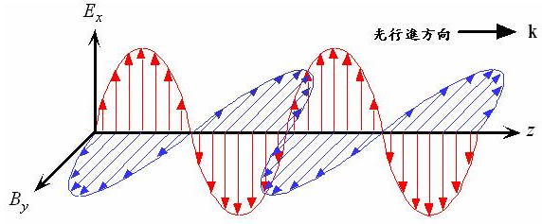
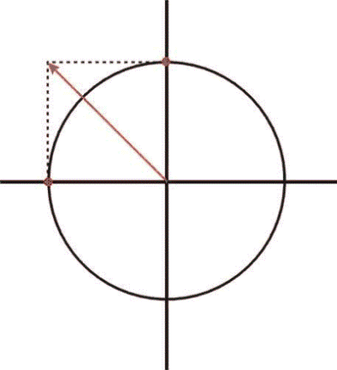
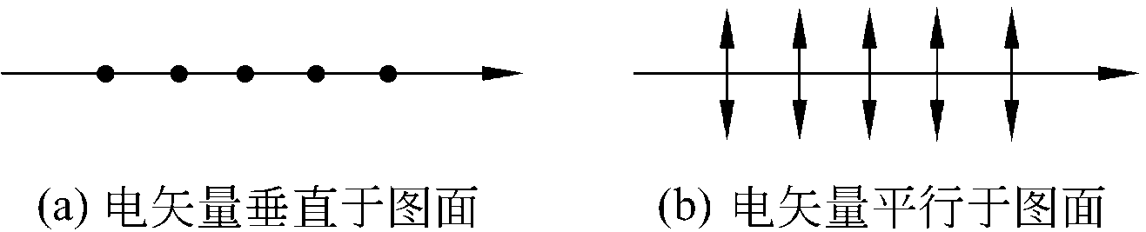
1.3.1 光波的偏振态
完全偏振光
线偏振光
在垂直于传播方向的平面内，平面偏振的光矢量端点的轨迹为一直线，又称为线偏振光。
表示方法

Slide 16
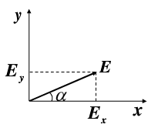
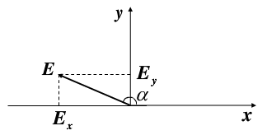
1.3.1 光波的偏振态
线偏振光
合成与分解：为了便于分析，可将任意方向偏振的线偏振光分解为振动方向垂直、相位相同或相反的两个线偏振光的合成。

Slide 17
1.3.1 光波的偏振态
圆偏振光
偏振面相对于传播方向随时间以圆频率ω旋转，其光矢量末端的轨迹位于一个圆形螺线上，并且在垂直于传播方向的平面上的投影构成一个圆。
左/右 旋圆偏振光：
迎着光传播方向观察时，光矢量沿逆/顺时针旋转。

Slide 18
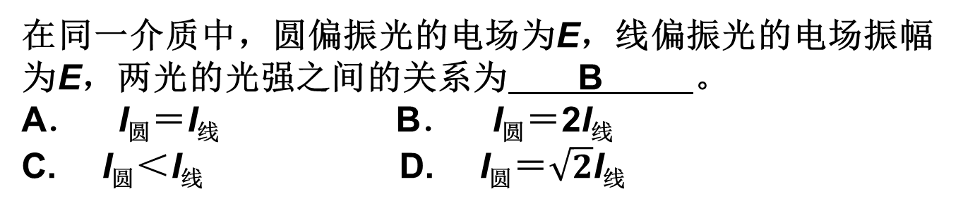
1.3.1 光波的偏振态
圆偏振光
合成与分解：圆偏振光可以看作是在x和y方向振动的具有振幅相等、振动的相差为π/2（或- π/2）的两线偏振光的合成。
+π/2：—右旋圆偏振光 -π/2：—左旋圆偏振光
在同一介质中，圆偏振光的电场为E，线偏振光的电场振幅为E，两光的光强之间的关系为 。
A． I_{圆}＝I_{线} B． I_{圆}＝2I_{线}
C. I_{圆}＜I_{线} D. I_{圆}＝$\sqrt{2}$I_{线}
B

Slide 19
1.3.1 光波的偏振态
椭圆偏振光
偏振面相对于传播方向随时间以圆频率ω旋转，其光矢量末端的轨迹位于一个椭圆形螺线上，并且在垂直于传播方向的平面上的投影构成一个椭圆。
左/右 旋椭圆偏振光：
迎着光传播方向观察时，光矢量沿逆/顺时针旋转。

Slide 20
1.3.1 光波的偏振态
合成与分解：可以看成在 x，y方向振动的具有一定相差且振幅不等的两线偏振光的合成。
E 末端的轨迹方程：

Slide 21
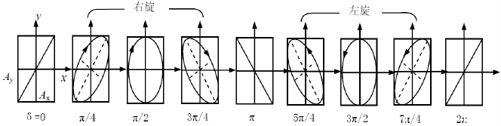
1.3.1 光波的偏振态
ϕ 和 E_{0x}/ E_{0y} 决定偏振态
φ
0 < φ < π 时，右旋椭圆偏振光
π < φ < 2π 时，左旋椭圆偏振光

Slide 22
1.3.1 光波的偏振态
线偏振光和圆偏振光可看成椭圆偏振光的特例
若两个正交振动的振幅相等，相位差为π/2的奇数倍，则椭圆偏振光变为圆偏振光；
若两个正交振动的相位差等于π的整数倍，则椭圆偏振光变为线偏振光。
E_{x}=E_{y}
E_{x}=E_{y}

Slide 23
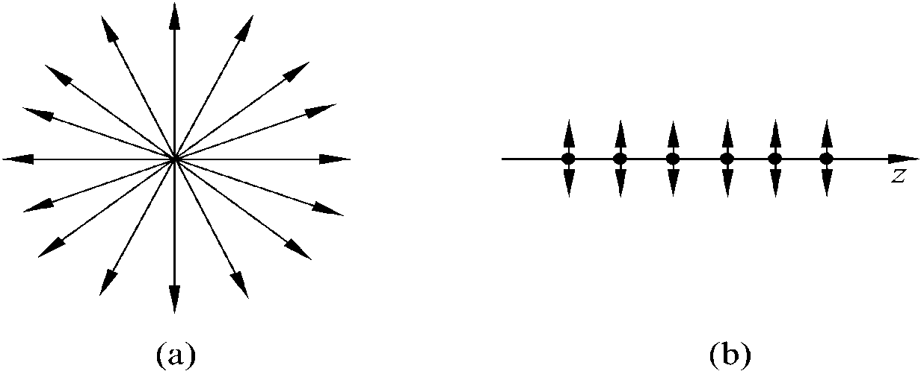
1.3.1 光波的偏振态
非偏振光
普通光源包含大量的原子和分子，它们各自无规则地发射振动方向、初相位各不相同的光波。这种由大量独立发光基元发射的光波的集合称为自然光。
自然光中的光矢量的分布对传播方向是完全对称的。

Slide 24
1.3.1 光波的偏振态
特点：它在垂直于光传播方向的平面上具有一切可能的振动方向，各个振动方向上振幅在观察时间内的平均值相等，初相位完全无关，这种光也称为非偏振光。
自然光可看作是振动方向互相垂直的、振幅或强度相等而相位各自随机变化的两个线偏振光的合成。
单色的自然光和圆偏振光都可以视为振幅相等且振动方向垂直的两线偏振光的合成，它们之间的主要区别是两线偏振光的相位差是否一定。

Slide 25
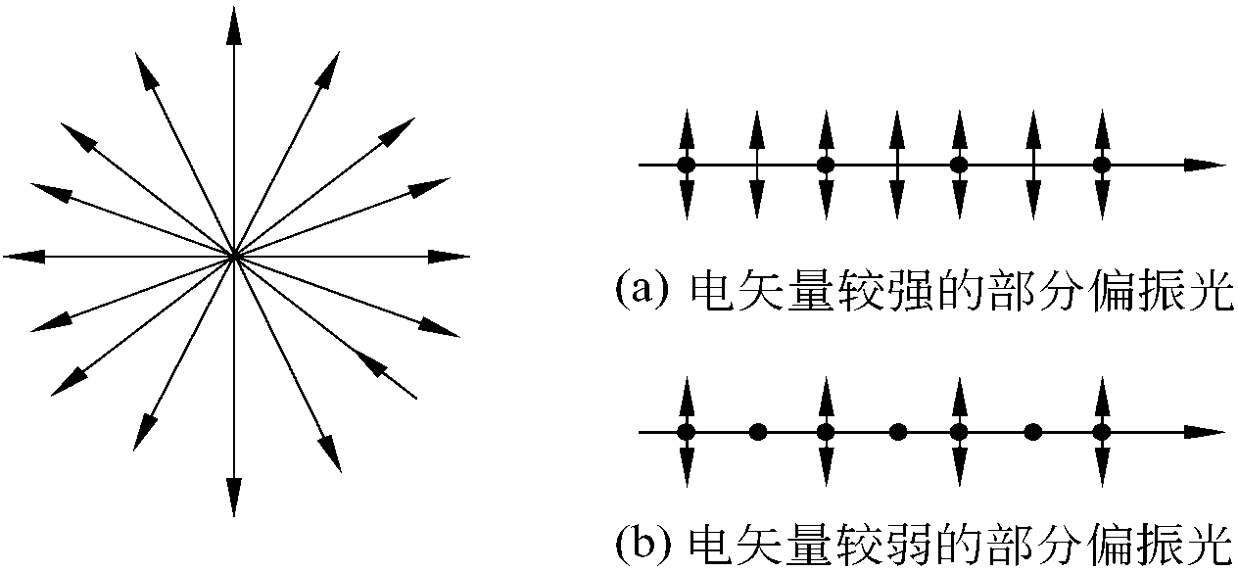

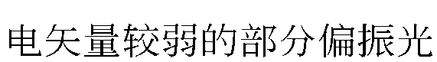
1.3.1 光波的偏振态
部分偏振光
如果由于某种外界作用，使自然光的某个振动方向上的振动比其它方向占优势，就变成部分偏振光。
部分偏振光可以看作是完全偏振光和自然光的混合。
部分偏振光可以用相互垂直的两个光矢量表示，这两个光矢量的振幅不相等，相位关系也不确定。

Slide 26
1.3.1 光波的偏振态
偏振度
表征光的偏振程度。定义为在部分偏振光的总强度中偏振光所占的比例，即
非偏振光， P＝0
完全偏振光， P＝1
部分偏振光， 0＜P＜1
式中，I_{M} 和 I_{m} 分别为相位不相关、相互正交的两个特殊方向上的最大光强和最小光强。
注意: 后一等式对圆偏振光和椭圆偏振光及含圆偏振光和椭圆偏振光的部分偏振光不适用。对线偏振光与自然光组合的部分偏振光适用 。

Slide 27
1.4 光波在界面的反射和折射
反射定律
和折射定律
反射系数
透射系数

Slide 28
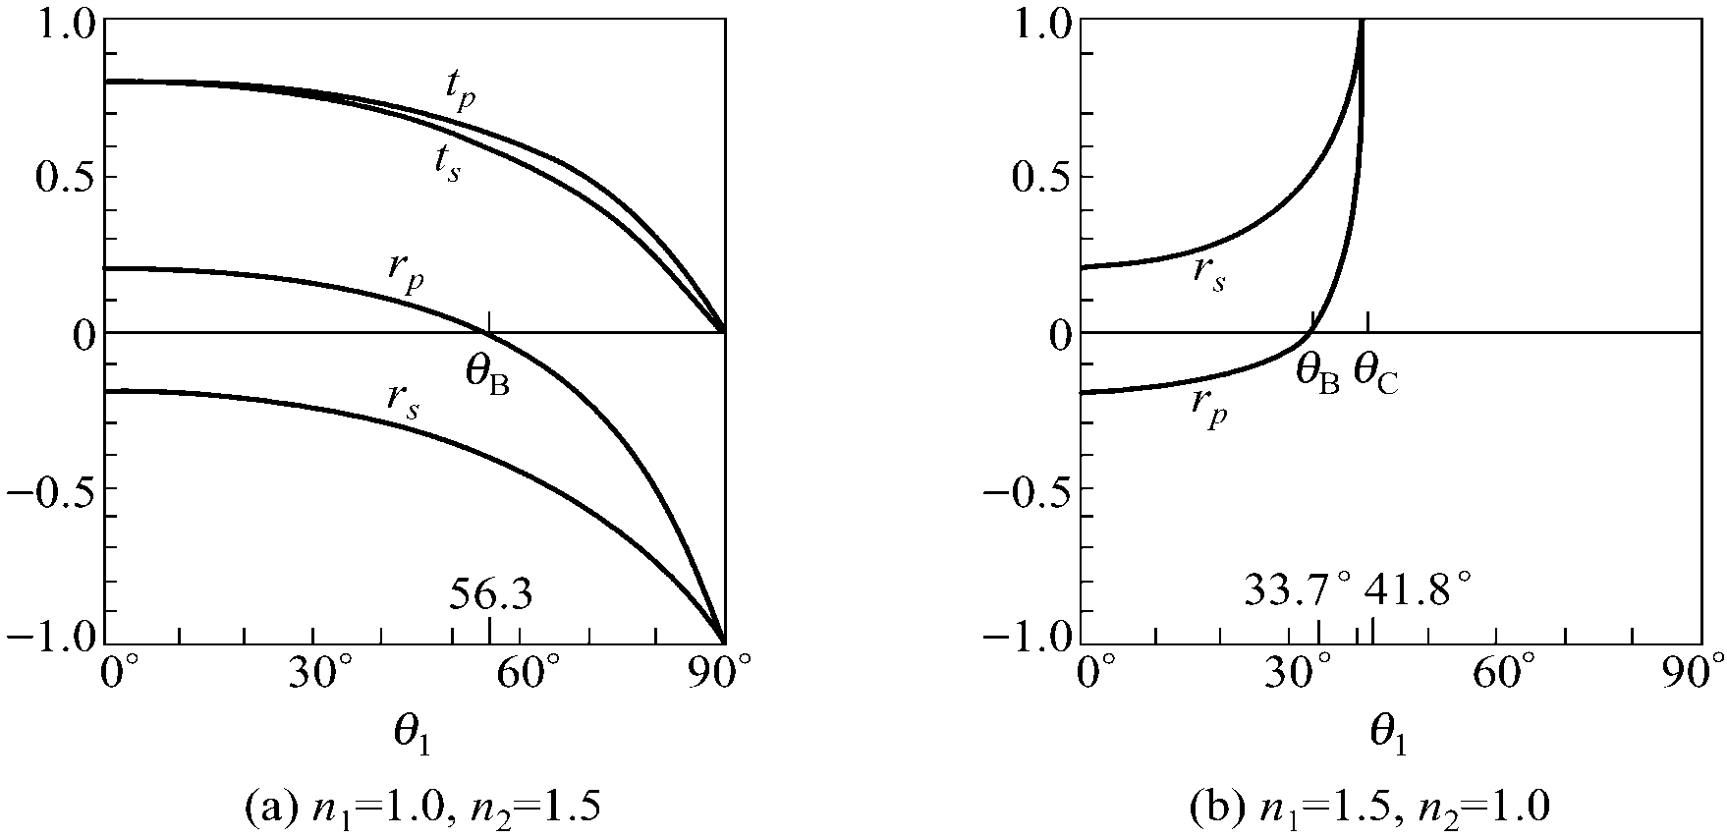
1.4.2 菲涅尔公式
(1) 反射系数和透射系数间的关系
(2) r, t - θ_{i} 曲线

Slide 29
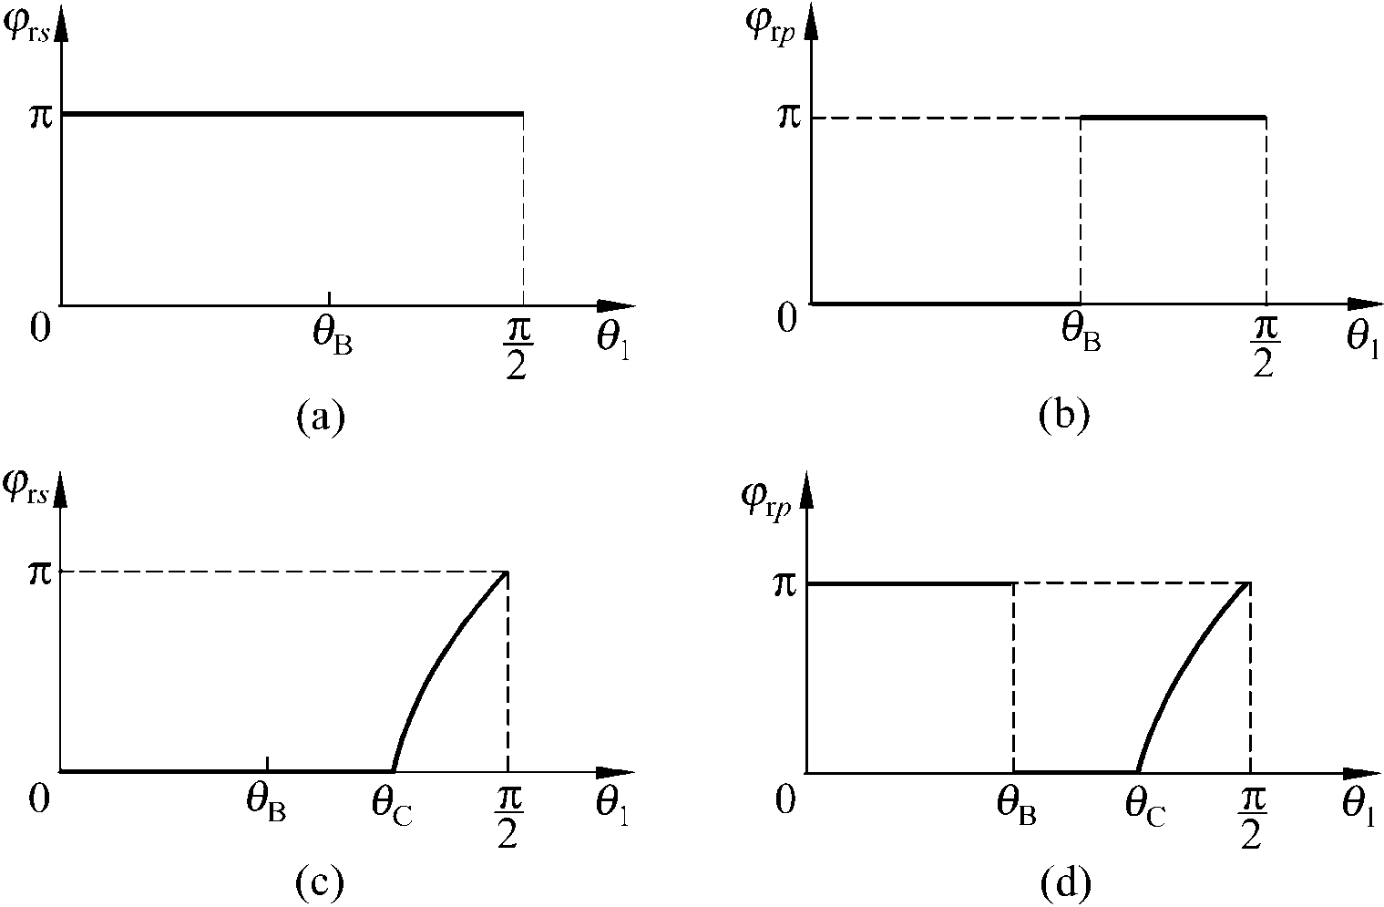
1.4.2 菲涅尔公式
(3) 相位特性
n₁ < n₂
n₁ < n₂
n₁ > n₂
n₁ > n₂
光从折射率小的介质中正入射到折射率大的介质表面时，相对于入射光的电场和磁场，反射光的电场有π相位突变，磁场无相位变化。

Slide 30
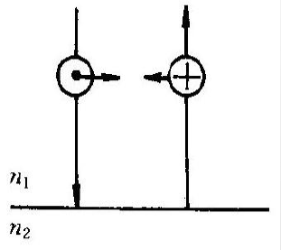
1.4.2 菲涅尔公式
半波损失
（1）光从光疏介质射向光密介质，正入射及掠入射时，反射光在入射点相对于入射光的相位突变π，对应的光程为半个波长，称为半波损失。
一束左旋偏振光从空气到玻璃表面后垂直反射回来后是右旋偏振光
（2）光从光密射向光疏介质，正入射时反射光无半波损失。
（3）任何情况下，透射光与入射光之间均无半波损失。

Slide 31
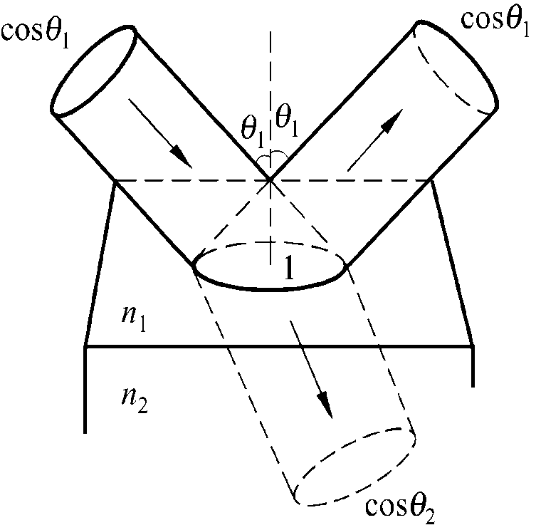
1.4.3 反射率和透射率
W 与光强 I 的关系：
反射率
透射率

Slide 32
光从光密介质入射到光疏介质时，出现透射系数大于1，这是否与能量守恒相矛盾？如何解释？
透射系数大于1与能量守恒不相矛盾。
与能量有关的量是反射率和透射率，由透射率表达式
可知：在n₁>n₂情况下，有n₂/n₁<1和 cosθ₂/cosθ₁<1, 即使透射系数t大于1，其透射率T也不能大于1。反射率加上透射率恒为1。

Slide 33
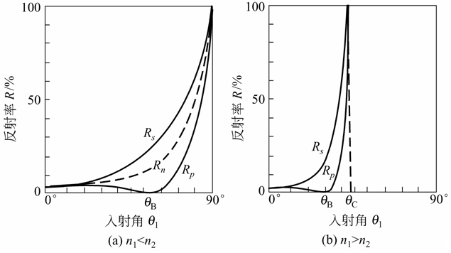
1.4.3 反射率和透射率
影响 R、T 的因素
正入射时
掠入射时

Slide 34
1.4.3 反射率和透射率
正入射时
光波正入射时，界面上的反射特性和透射特性与下列因素无关的是 。
A. 界面两侧介质的折射率 B. 入射光的偏振状态
C. 界面两侧介质的电磁特性 D. 界面两侧介质中的光速
B

Slide 35
1.4.3 反射率和透射率
布儒斯特角
当θ₁ =θ_{B}入射时，R_{s}与 R_{p}相差最大，且 R_{p} = 0，反射光只有s分量，振动方向垂直于入射面，为线偏振光。（若入射光只有p分量，即光矢量平行于入射面的线偏振光，入射角= θ_{B} 时，则发生全透射。）
入射角与折射角互为余角，即 θ_{B} +θ₂=90º。
反射光的传播方向与折射光的传播方向垂直。
片堆的原理？？

Slide 36
1.4.3 反射率和透射率
关于光功率透射率和光强透射率的关系，正确的是 。
A. 两透射率相等 B. 两透射率总是不相等
C. 正入射时两透射率相等 D. 对应分量的两透射率相等
C
振动面平行于入射面的线偏振光以布儒斯特角从光密介质投射到与光疏介质的分界面，透射光与入射光的光强之比为( )
>1

Slide 37
1.4.3 反射率和透射率
反射和折射的偏振特性
自然光入射时，反/折射光可能成部分/完全偏振光。
反射光偏振度
折射光偏振度
线偏光入射时，反/折射光仍为线偏光，其振动方向改变。

Slide 38
1.4.3 反射率和透射率
如自然光入射
1.
2.
反射光只有s分量，全偏光，偏振度最大；折射光为部分偏振光，且偏振度很低。
3.
时，因R_{s} 和R_{p}，T_{s} 和T_{p}不相等，所以反/折射光都变成了部分偏振光。

Slide 39
1.4.3 反射率和透射率
自然光正入射时，反射率为
自然光斜入射至界面上时，反射率为

Slide 40
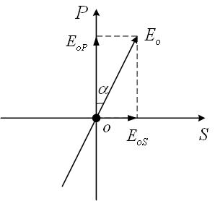
1.4.3 反射率和透射率
如线偏振光入射
偏振面(振动面)：包含电场振动方向的面
方位角：偏振面与入射面间的夹角
线偏振光入射至界面，其反射光和折射光仍为线偏振光，但其振动方向发生改变。

Slide 41
1.4.4 全反射与临界角
* 全反射条件-临界角
光波在界面发生全反射的条件不包括 。
A．从光密介质到光疏介质 B. 光波为线偏振光
C．入射角为全反射临界角 D. 入射角大于全反射临界角
入射光波全部返回第一介质，无能量传输！
反射光强=入射光强，但反射光中s分量和p分量的相位变化不同，相位差为
只有sinθ₁ = n=n₂/n₁和θ₁=90º时，Δφ=0；其余角度入射，线偏振光在全反射后变为椭圆偏振光。

Slide 42
1.4.4 全反射和临界角
倏逝波
光在界面发生全反射时，在折射率小的介质中的电场随离界面距离增加按指数规律衰减
穿透深度
波长量级
光由介质1进入介质2的能量入口处和返回能量的出口处，相隔约半个波长，存在一个横向(x) 位移，称为古斯哈恩斯位移，该位移造成了全反射时反射光的相位变化。

Slide 43
相速度与群速度
1.5.1 光波场的时间频率谱
相速度：等相位面的传播速度
群速度：复色光波的等振幅面的传播速度-----光波能量的传播速度
正常色散 (dn/dλ＜0)，
反常色散 (dn/dλ >0)，
无色散(真空) (dn/dλ =0)，

Slide 44
群速度有意义的条件
复色光波由许多单色光波组成，只有复色光波的频谱宽度Δω很窄，各个频率集中在某一“中心”频率附近，才能构成稳定波群，上述关于复色光波速度的讨论才有意义，若Δω较大，得不到稳定的波群，则复色波群速度的概念没有意义。
波群在介质中传播时，由于介质的色散效应，使得不同单色光波的传播速度不同，因此，随着传播的推移，波群发生“弥散”，严重时，其形状完全与初始波群不同。由于不存在不变的波群，其群速度的概念也就没有意义。所以，只有在色散很小的介质中传播时，群速度才可以视为一个波群的传播速度。

